Slide 1


Hva er BTS og hvorfor trenger vi det?
Annika Linge Hessen, KORUS

Slide 2

Barn og unges situasjon
Først: De aller fleste barn og unge har det bra og har gode levekår.
10% i alderen 15- 29 år utenfor utdanning og arbeid
Forekomst av mobbing øker
Andel barn og unge i familier med vedvarende lavinntekt 10 %
Økning i ungdomskriminalitet
Kilde: Status kommune 2025, Der folk bor. KS, 2025

Slide 3
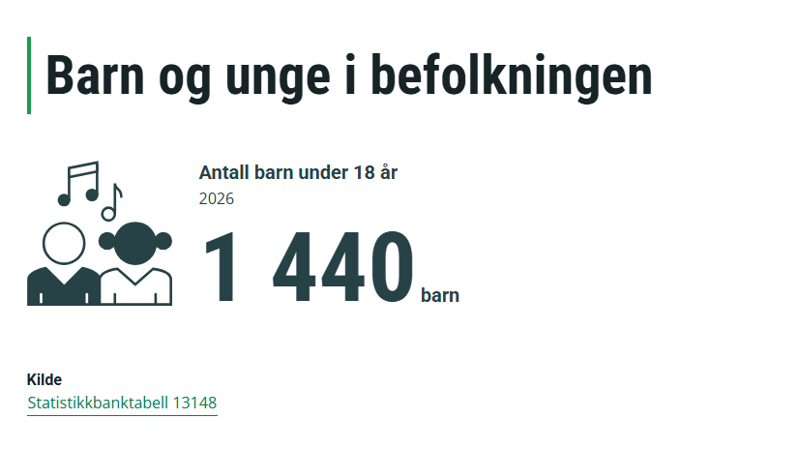
I Rauma kommune:
Kilde: Barn og unge – SSB
Notes:
De dette handler om for dere
Kan også nås gjennom voksne, som er foreldre i kontakt med tjenestene (NAV / rus-psykisk helse / integreringstjenester / fastleger etc, eller kommende foreldre)

Slide 4
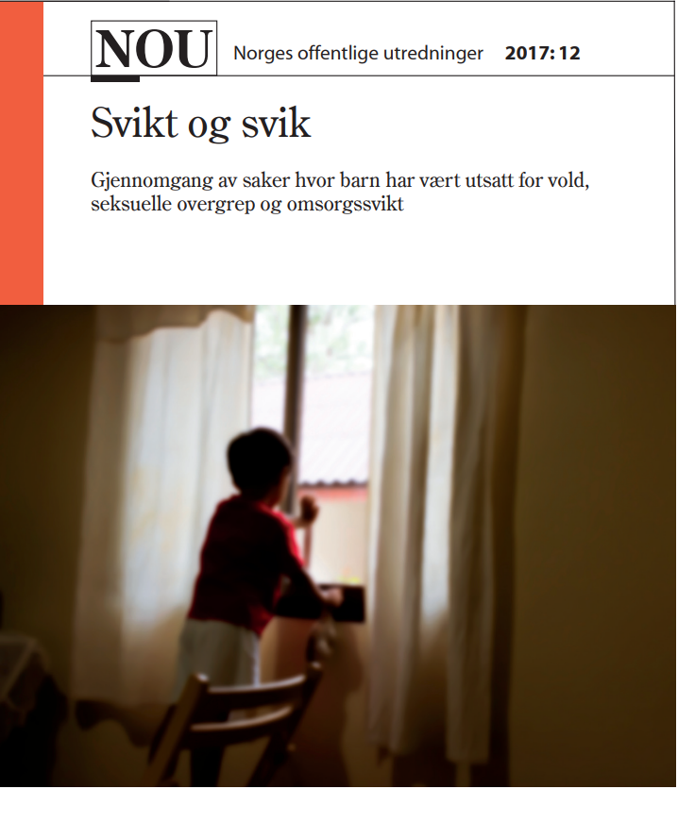


Rapporter og tilsyn viser:
Personavhengig handling
Manglende samordning og koordinering av innsats innen hjelpeapparatet
"Om kommunen hadde rutiner ble disse ikke fulgt"
Det tverrfaglige samarbeidet var et hinder for at barn og unge fikk hjelp
Kilder: Svikt og svik, NOU 2017:12, Helsetilsynet, 2009, Rapport: Kartlegging av samhandling om utsatte barn og unge, 2018

Slide 5
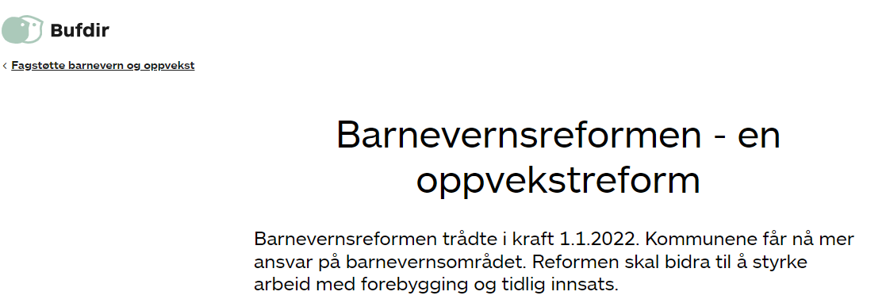
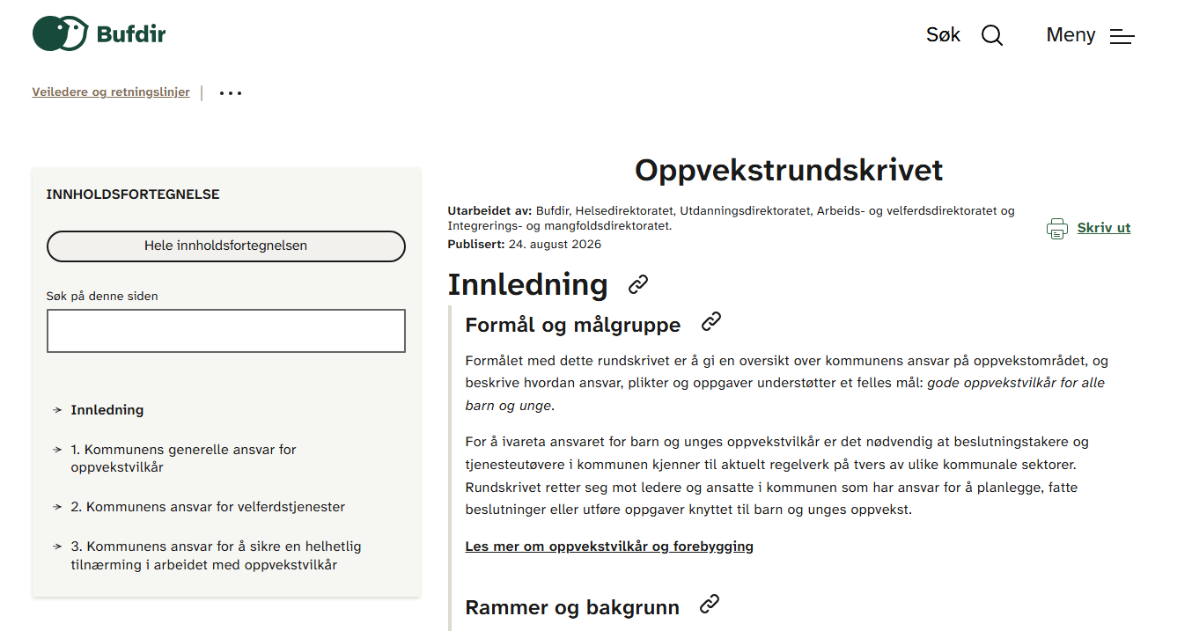
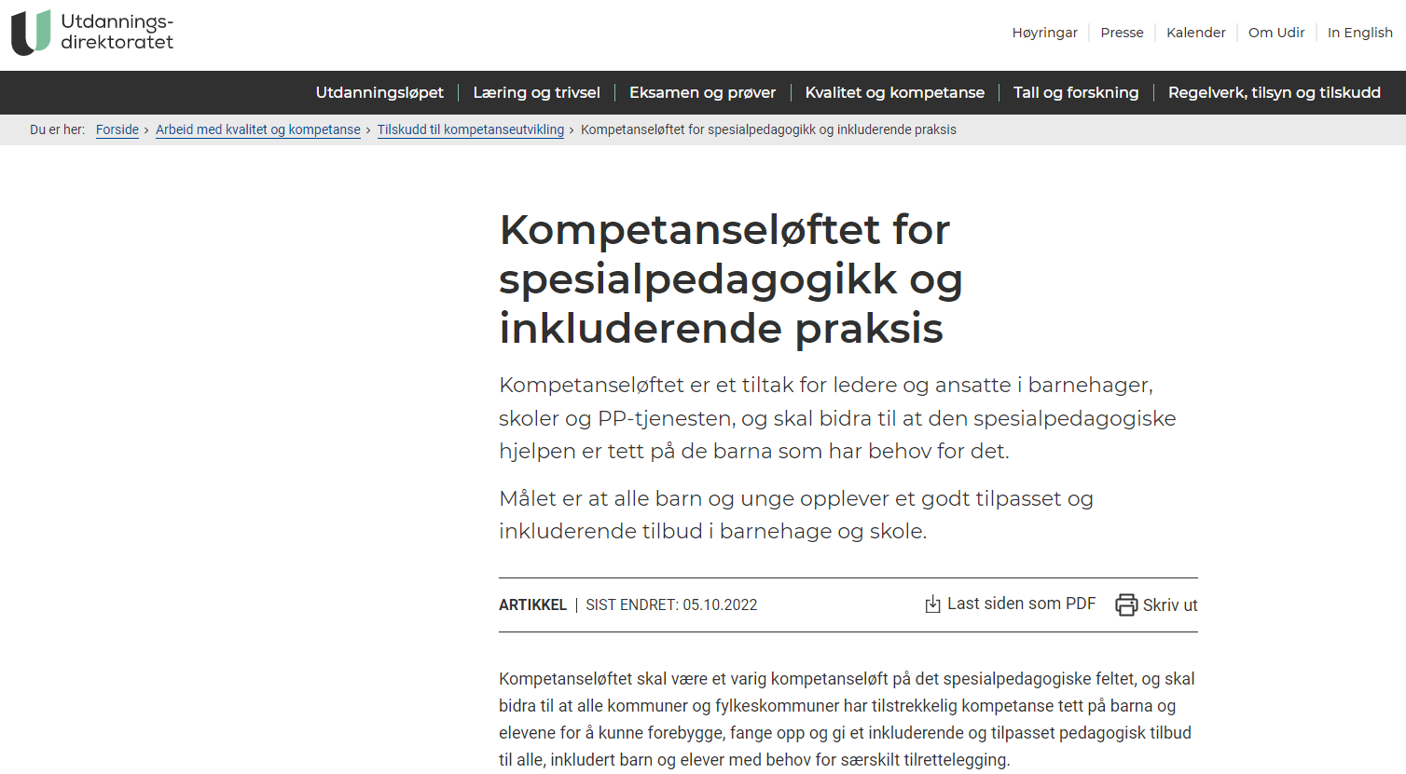
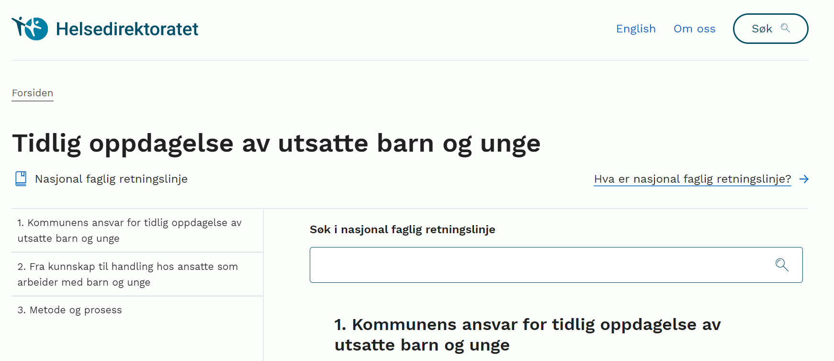
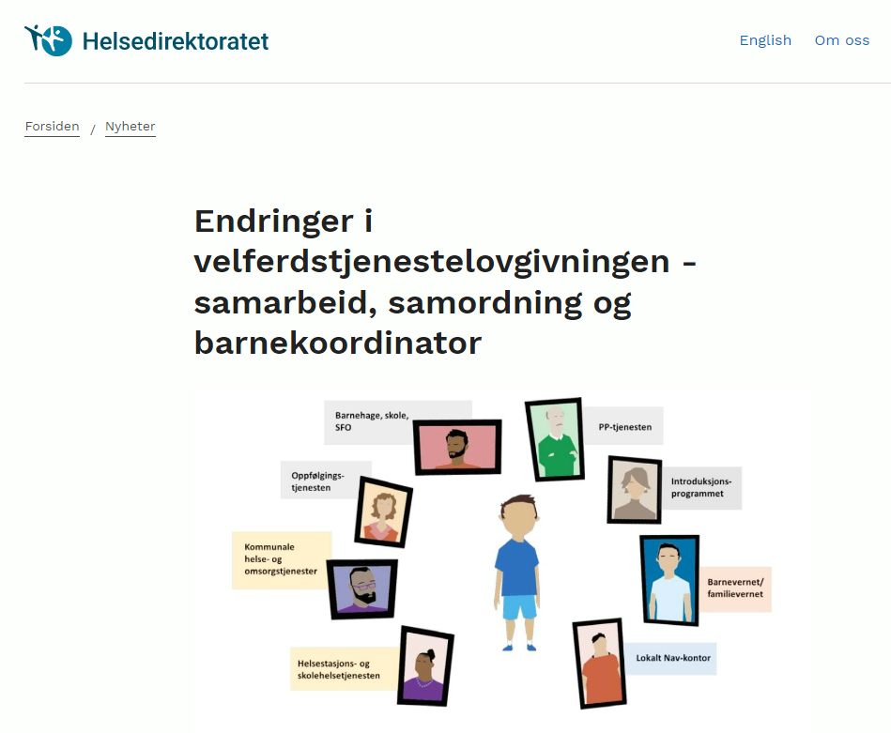
Notes:
DET SKJER MYE PÅ SAMME TID. STORE REFORMER OG SATSINGER, SOM HAR KLAR SAMMENHENG MED BTI-MODELLEN SOM SYSTEMATIKK FOR EN KOMMUNE.

Slide 6
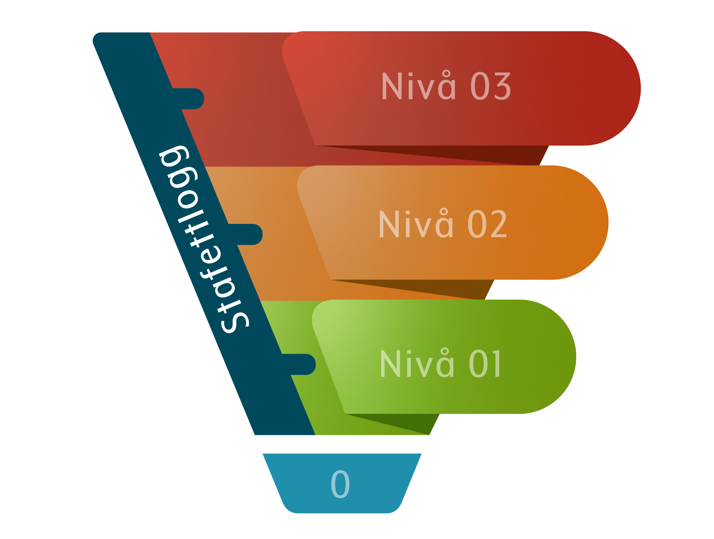
Modell for bedre tverrfaglig innsats og samarbeid
Hentet fra Danmark av Helsedirektoratet i 2012
Pilotert av 8 kommuner, gjort om til norske forhold
Brukes i over 200 norske kommuner i dag – uavhengig av type bekymring rundt barn og unge

Slide 7
Formålet med modellen
Fange opp- og følge opp barn, unge, gravide og familier vi er bekymret for, så tidlig som mulig, uten oppfølgingsbrudd
Handlingsveileder for veien fra bekymring til handling, med verktøy og rutiner til bruk for alle ansatte i kontakt med barn, unge, gravide og familier

Slide 8




Handlingsveileder: Fra bekymring til handling
Avslutt
Avklar om innsatsen
skal endres, videreføres eller avsluttes
Avklar om innsatsen(e) skal endres, videreføres eller avsluttes
Avklar om innsatsen(e) skal endres, videreføres eller avsluttes
Avklar undring / bekymring
Evaluer innsatsen
Evaluer innsatsen(e)
Evaluer innsatsen(e)
Del undring/
bekymring
Gjennomfør innsatsen
Gjennomfør
innsatsen(e)
Koordiner og
gjennomfør innsatsen(e)
Konkretiser
undring / bekymring
Beskriv målet
og innsatsen
Planlegg gjennomføring og evaluering av innsatsen(e)
Tverrfaglig møte
Undring / bekymring
Møte med foreldre /
den unge
Etabler kontakt med annen tjeneste
Etabler kontakt mellom relevante tjenester
Notes:
Systematisere en handlingsveileder, med innhold dere har kvalitetssikra. Gjøre denne LETT tilgjengelig og nyttig via kommunens hjemmeside.
Ikke noe nytt – men en ryddejobb i eget skap.

Slide 9
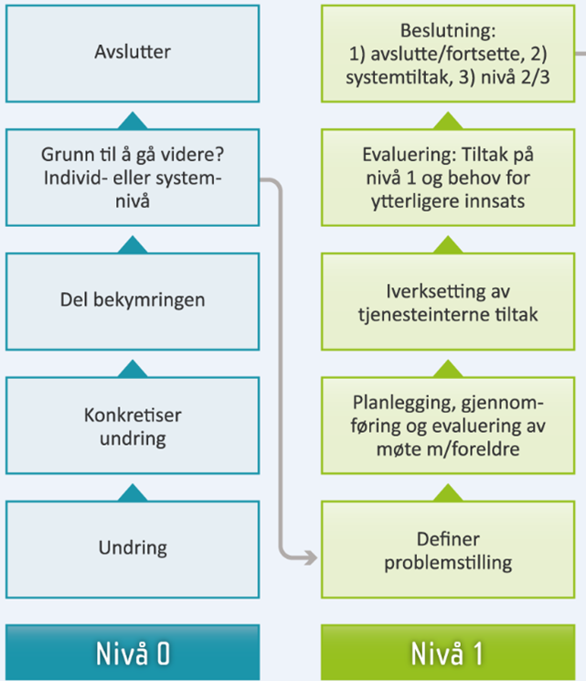
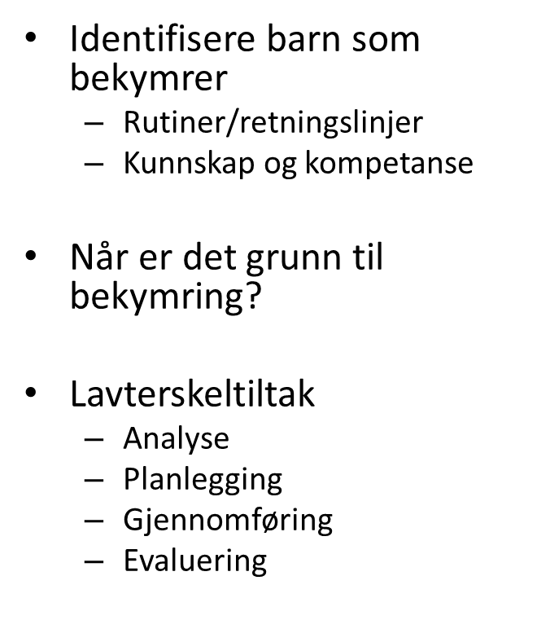
Internt i din tjeneste
Notes:
Dette er arbeid dere gjør ute i tjenestene hver dag, hele tiden – rundt spesifikk uro omkring spesialpedagogikk, sosiale utfordringer, fravær, men også det mer uspesifikke – som man ikke vet hva er, og hva årsaken er.

Slide 10
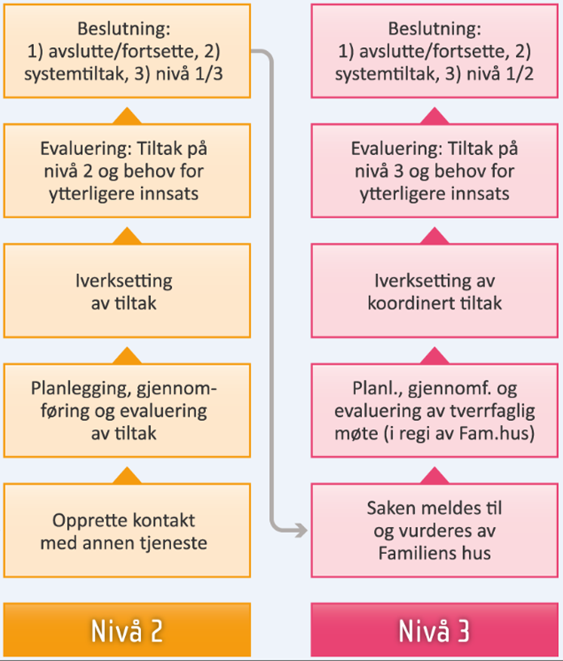
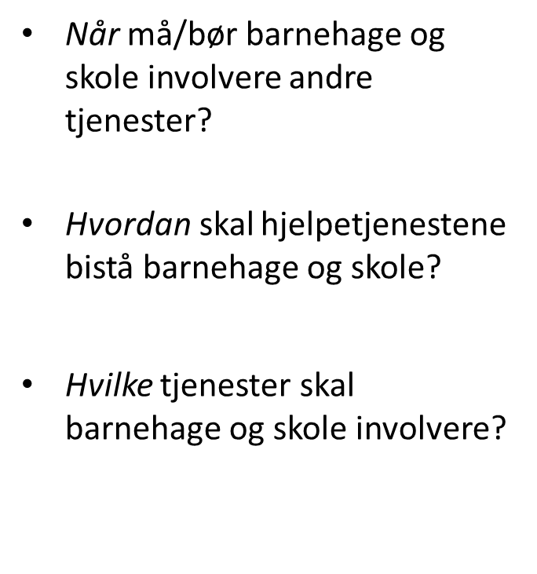
Tverrfaglig samarbeid
Notes:
Dette gjør vi også så ofte, at vi trenger at det settes i system for oss – for å unngå det personavhengige, eller tjenesteavhengige.

Slide 11
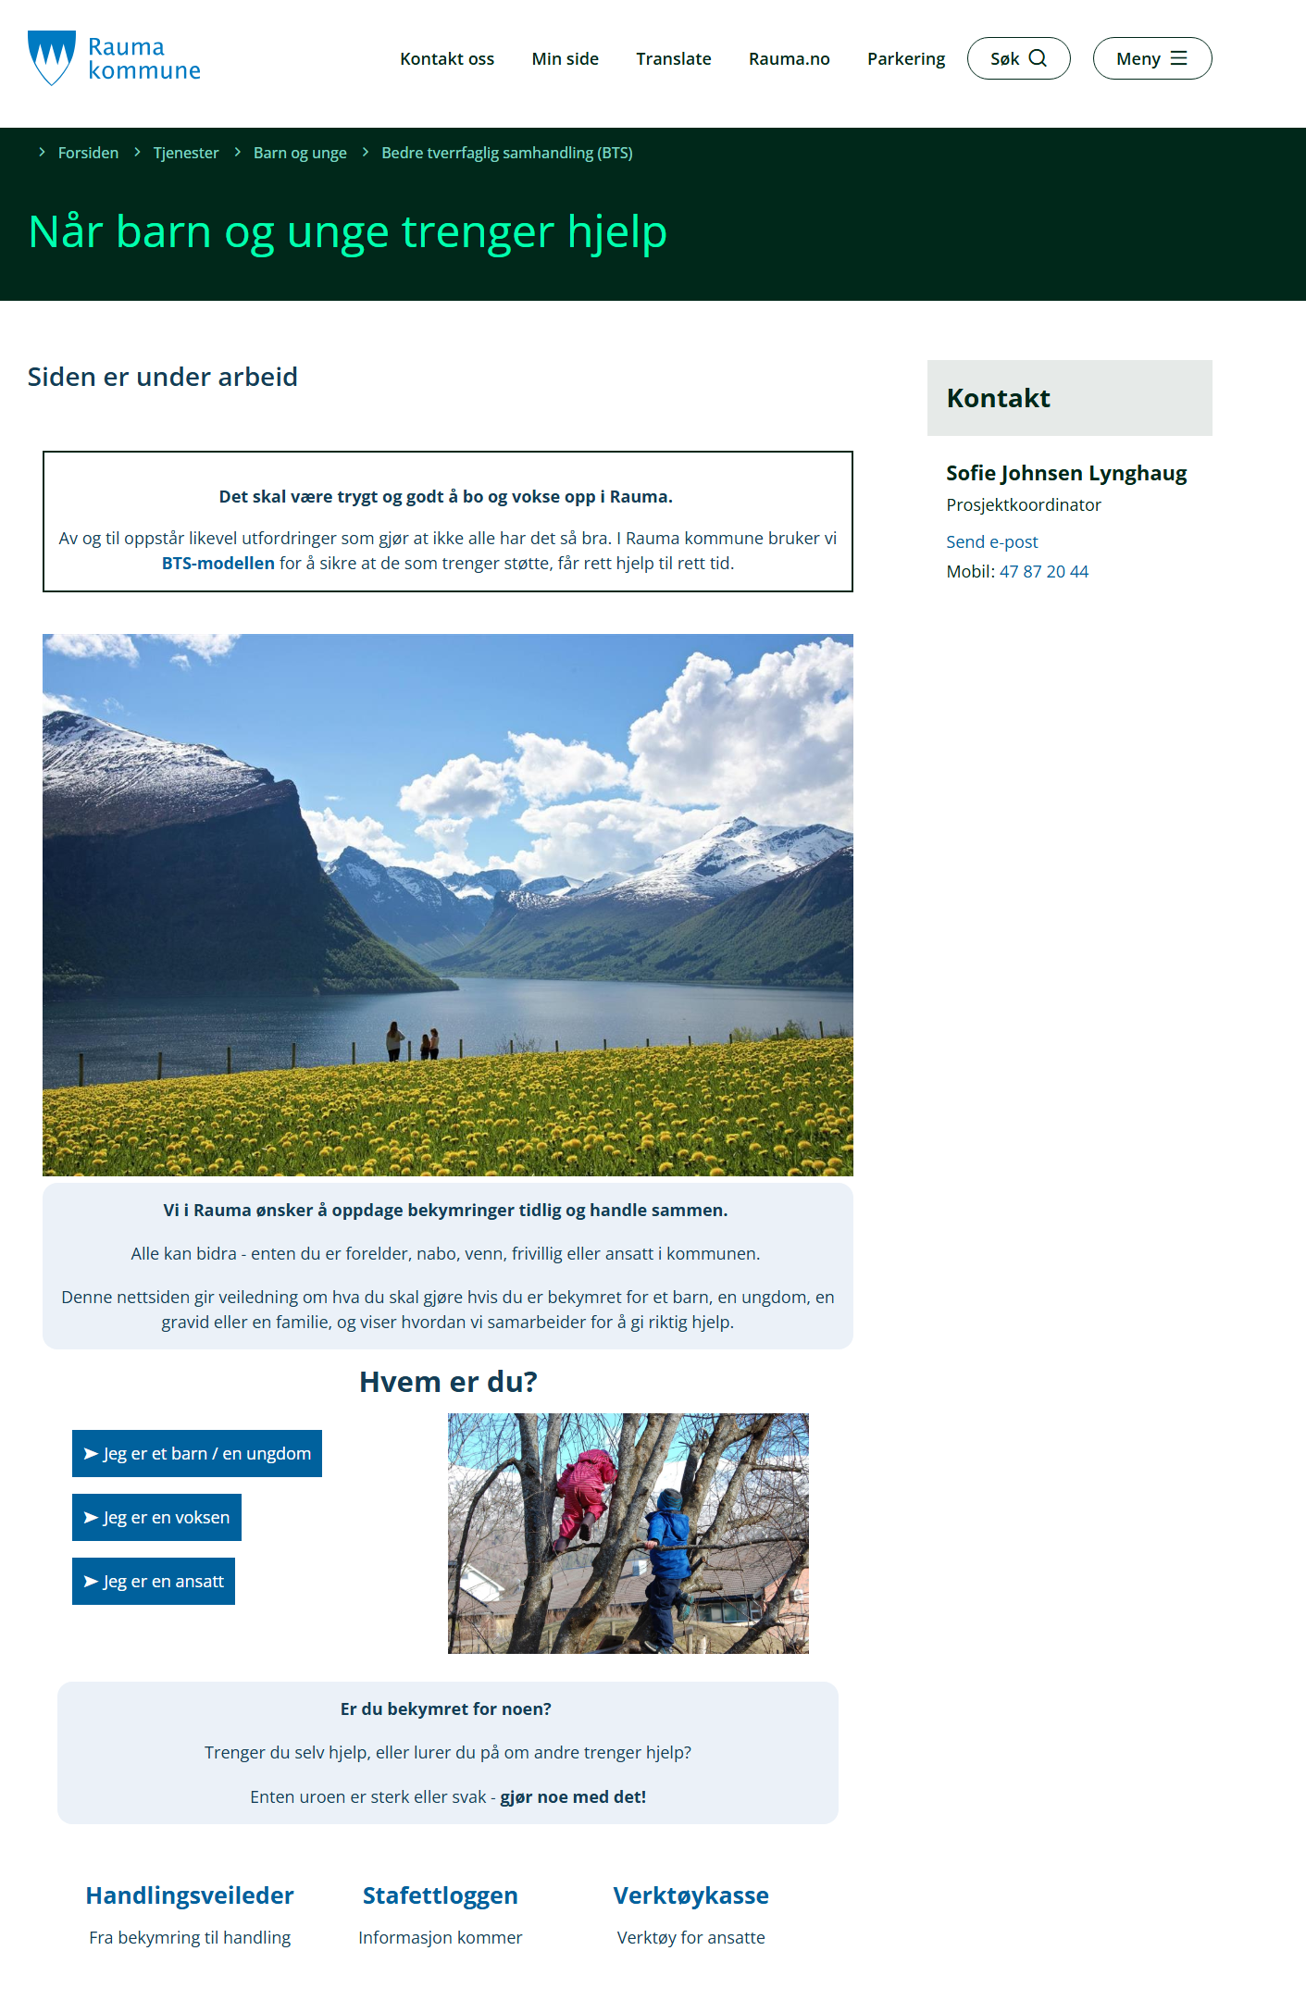
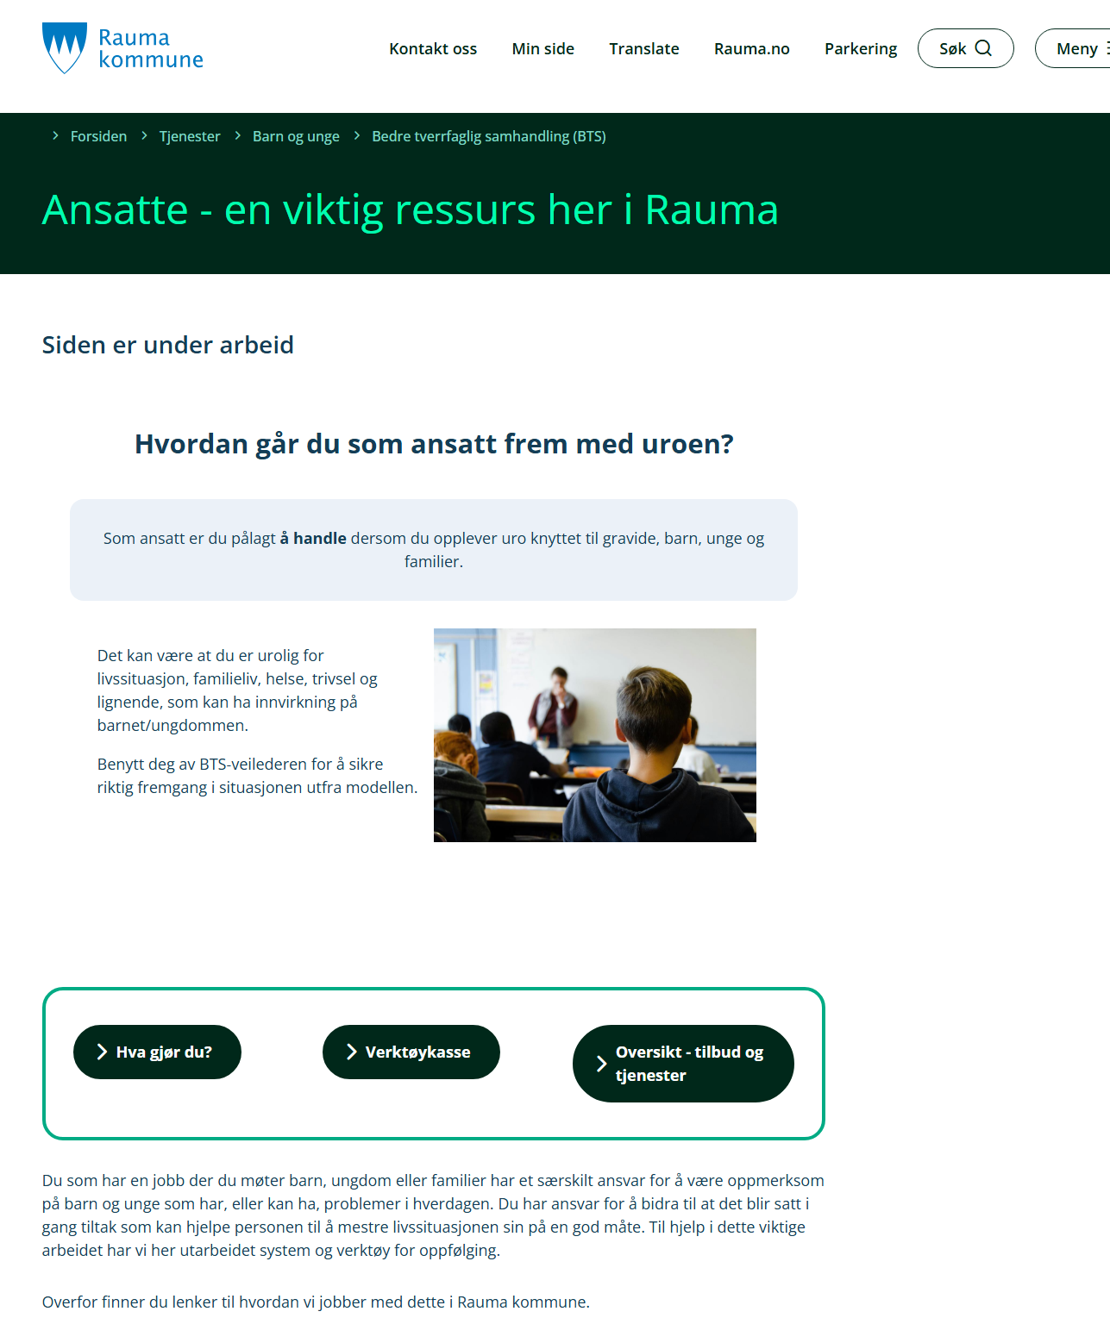

Slide 12

Samarbeidstruktur: Stafettholder og stafettlogg
Ingen slipper stafettpinnen før en annen har tatt over!
Konkrete tiltak,
Tidsfrist
Evaluering
Dokumentasjon
Involvering
Notes:
DEN VERTIKALE PUSLESPILLBITEN ER VIKTIG I MODELLEN. DETTE ER STAFETTHOLDEREN, BINDELEDDET MELLOM STEGENE I HANDLINGSVEILEDEREN, FRA URO TIL KOMPLEKS TVERRFAGLIG SAMHANDLING
For at handlingsveilederen skal funke i praksis, unngå oppfølgingsbrudd for barna/familiene, må dette fungere. Grunnpilaren i å få lovendringene rundt samarbeid og samordning også ut i enkeltsak.
Samarbeidsstruktur basert på at en aktør – stafettholderen – er ansvarlig for å koordinere det tverrfaglige samarbeidet og for å dokumentere innsatsen i stafettloggen. Velges blant de fagpersoner som er involvert i den samlede innsats overfor barnet. I stafettloggen skrives det ned hva de forskjellige aktører foretar seg for å støtte barnet og familien. En skal følge med barnet! Beholder stafettloggen til den er mottatt av ny!
Dokumentasjon på det tverrfaglige og tverrsektorielle samarbeidet omkring barnet. Et redskap som kan brukes i dialogen med familien. Dokumentasjon på innsats FØR det er snakk om IP. Elektronisk Stafettlogg, juridisk vurdering foreligger.: Samtykke og konsesjon fra Datatilsynet, obs helseopplysninger! Conexus og Visma
Ledelse/ styring: Hvilken bhg,skole melder ofte/lite? Hvorfor?

Slide 13
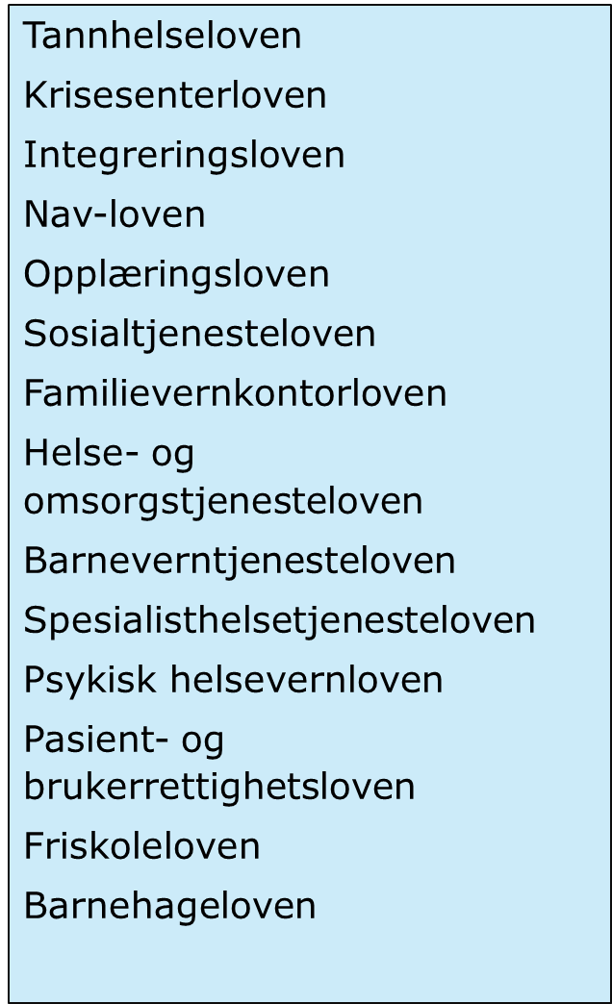
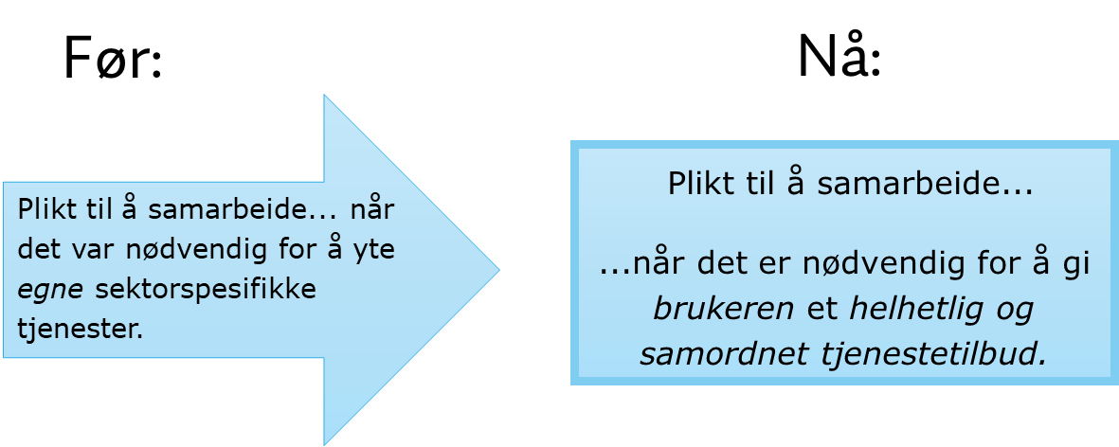
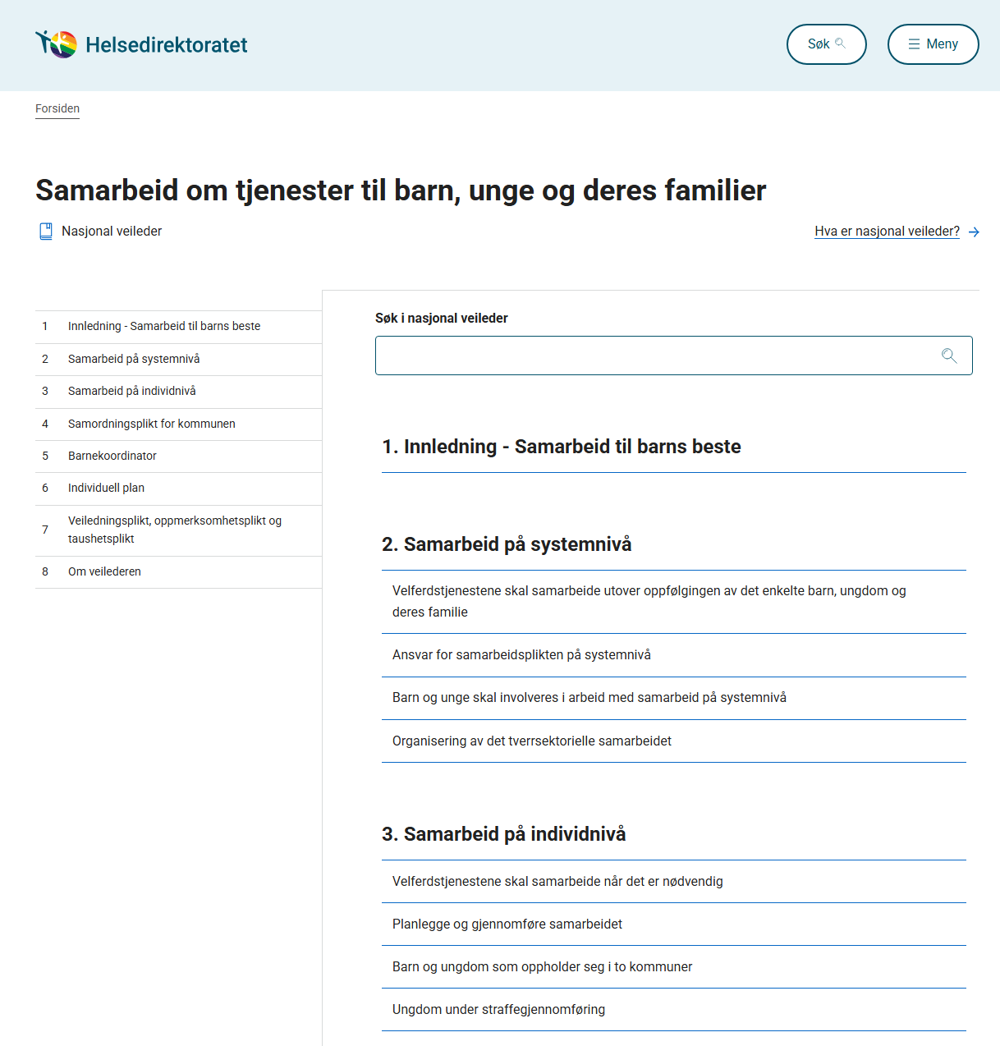
Endringer i lovverk rundt samarbeid
Kilde: Samarbeid om tjenester til barn, unge og deres familier

Slide 14

Notes:
« It takes a village»
Mye om verdigrunnlag og holdning hos hver enkelt ansatt – og om hvordan vi snakker om hverandre – og samhandler – til det beste for barna.
Bedre tverrfaglig samarbeid
I går også møte med fylkeskontoret til NAV

Slide 15
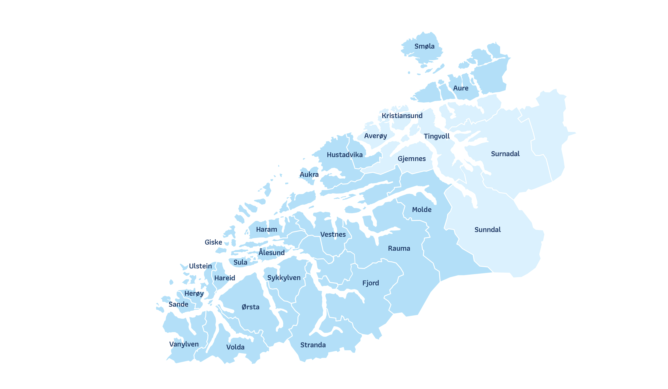

Slide 16
Lykkes man med modeller for samhandling og verktøy for å handle på bekymring?
Kommunene har fått økt kompetanse og tverretatlig forståelse
Erfarer at de er bedre i stand til å fange opp barn i målgruppa
Bedre forankring av arbeidet rettet mot målgruppen hos kommunens ledelse
Styrket sin samhandling
Mer systematikk i arbeidet ovenfor målgruppa
Har utviklet bedre og mer virkningsfulle tiltak
Rapport | Bufdir

Slide 17
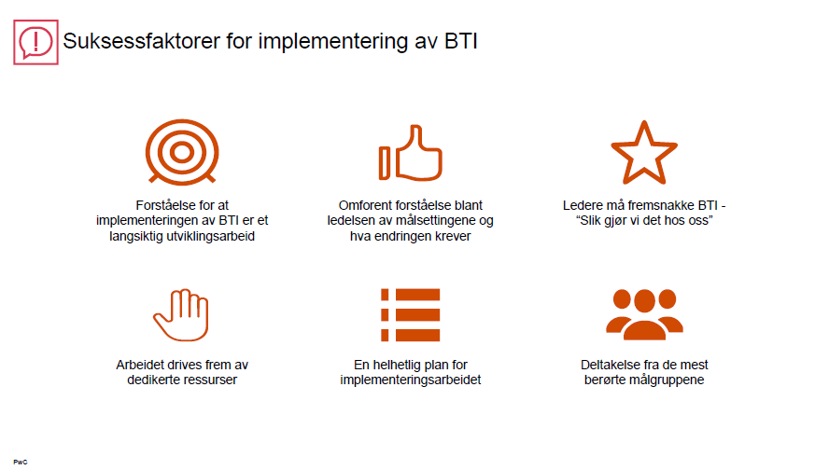
Følgeevaluering av verktøy for kommunene - forebygging.no

Slide 18
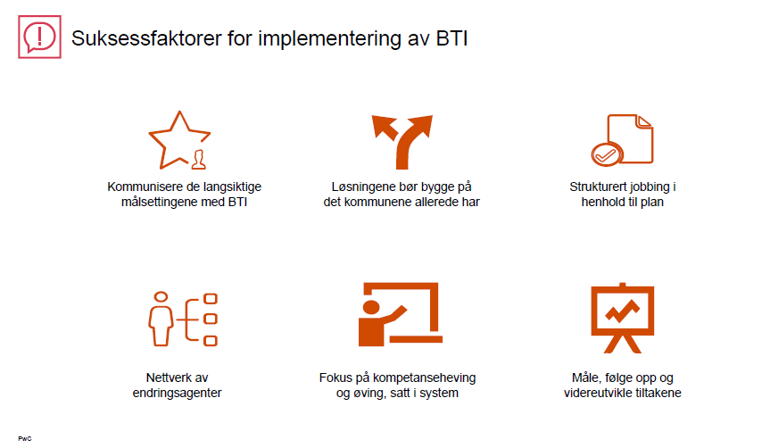
Følgeevaluering av verktøy for kommunene - forebygging.no

Slide 19

De største endringene som trekkes frem som følge av BTI/BTS i Agder foreløpig er:
Endret arbeidsmåte på nivå 0: Det gjøres grundigere vurderinger av uroen på enheten før saken tas videre til andre, for eksempel ved bruk av undringsnotat
Bevissthet (og nysgjerrighet) om andre tjenester og brukermedvirkning
Deling av informasjon/dokumentasjon
Bruk av samtykke
Følgeevaluering av verktøy for kommunene - forebygging.no

Slide 20

Implementering av BTI i Sokndal og Eigersund
man har klart å gjøre tidlig innsats og tverrfaglig samarbeid mindre personavhengig.
den enkelte tjeneste er mer ansvarliggjort til å handle innenfor egen enhet først, før man inkluderer andre.
kommunene opplever at bruk av BTI-modellen sikrer dokumentasjon i enkeltsaker,
Bedre Tverrfaglig Innsats? Sluttrapport fra et aksjonsforskningsprosjekt om implementering av samhandlingsmodellen BTI i Sokndal og Eigersund kommune | UiS Scholarly Publishing Services

Slide 21
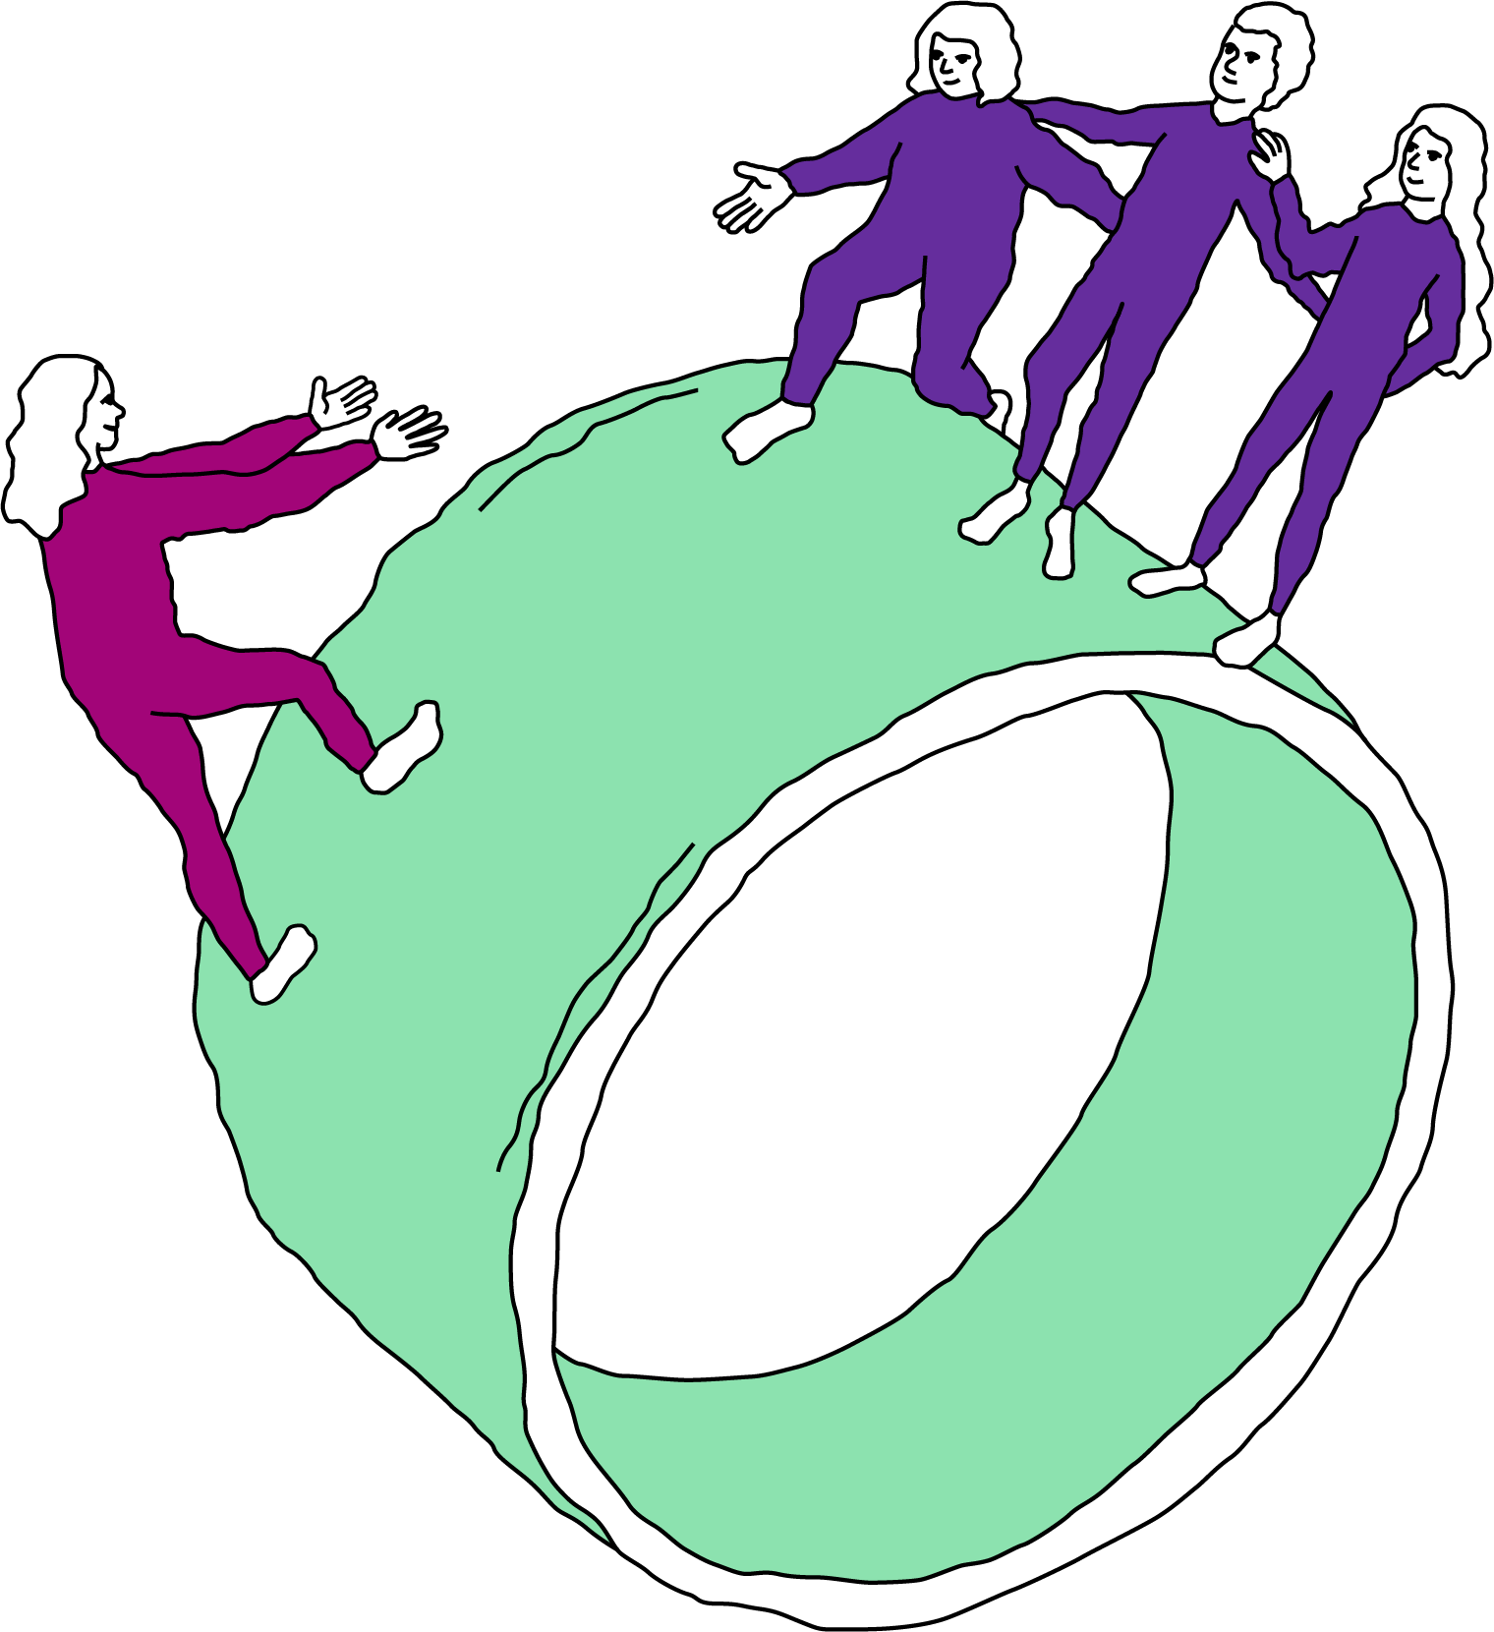
"Kultur spiser struktur til frokost"

Slide 22

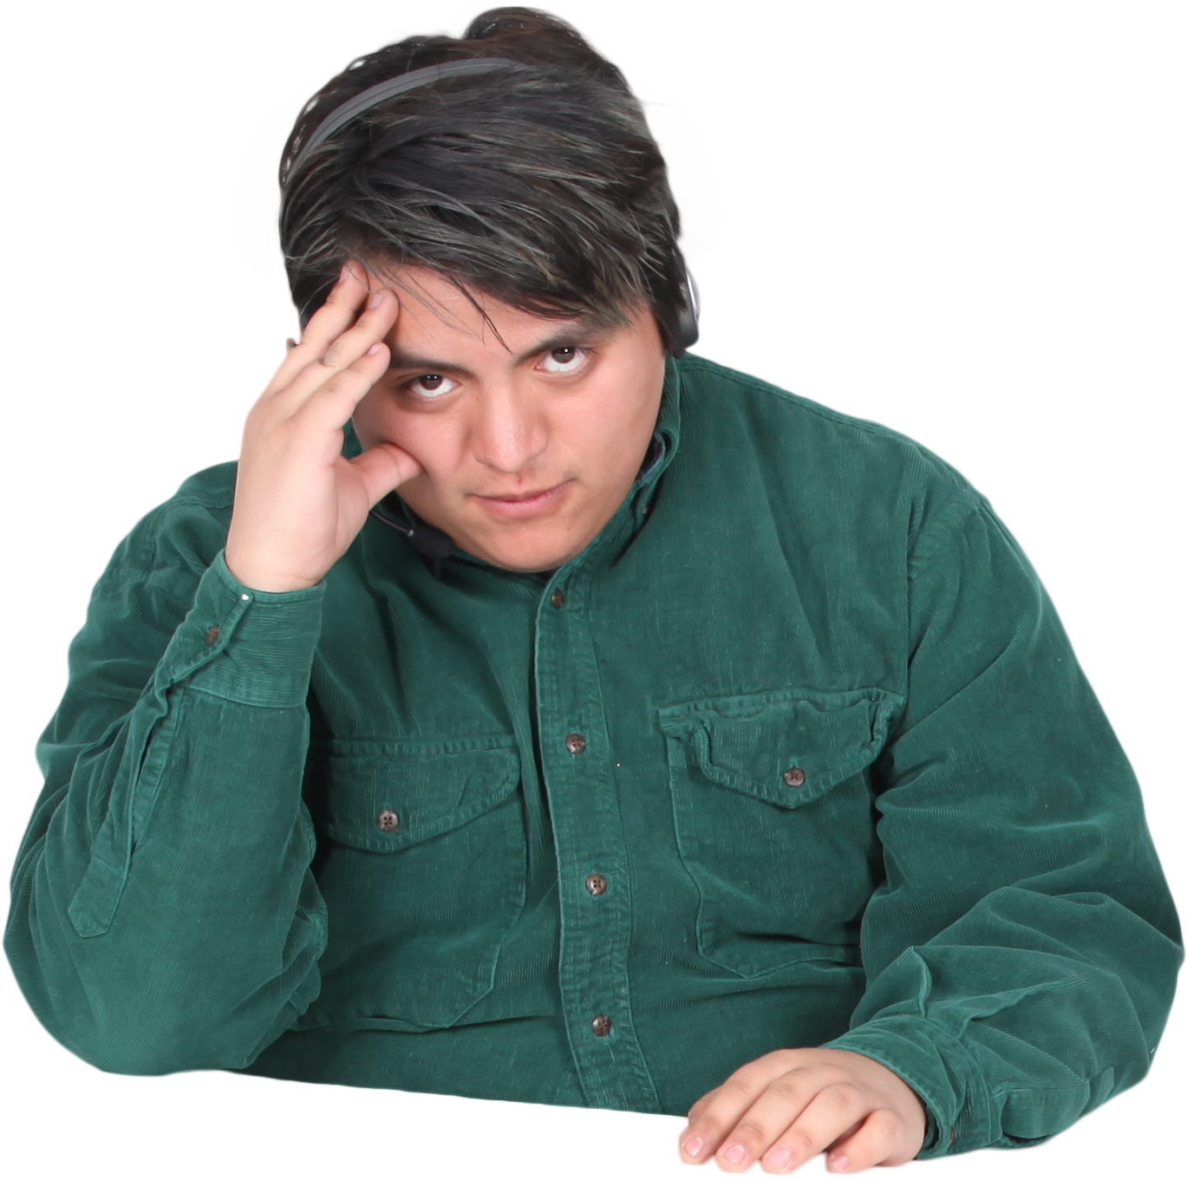



Støtte---------------------------------------Motstand
Aktiv ---------------------------------------------------------------------Passiv
Notes:
📘 Faglig forankring
Selv om akkurat denne grafen ikke finnes som standard i lærebøker, bygger den på prinsipper fra:
Kotters 8 trinn for endring
Dag Ingvar Jacobsen – Endringsledelse
Prosci – ADKAR-modellen
Statens arbeidsgiverportal – Endringsledelse og motstand
Takk for bildet! Det du har delt er en klassisk 2×2-matrise innen endringsledelse, og den visualiserer fire typiske medarbeiderreaksjoner i endringsprosesser:
🔄 Matrisens akser og kvadranter
AktivPassivMotstandAktiv motstand: protesterer, sabotererPassiv motstand: trekker seg unna, unngårStøtteAktiv støtte: tar initiativ, fremmer endringenPassiv støtte: følger med, men bidrar lite
Denne modellen brukes ofte i interessentanalyse og endringsvilje-kartlegging, og hjelper ledere med å:
Identifisere hvem som kan være endringsagenter
Håndtere motstand strategisk
Tilpasse kommunikasjon og involvering

Slide 23


Slide 24
VI HAR I DENNE UNDERSØKELSEN FÅTT NOK SVAR TIL Å PRODUSERE RESULTATER OG RAPPORTER FRA:
BARNEHAGE, 83 personer
BARNESKOLE/SFO, 87
UNGDOMSSKOLE, 33,
VIDEREGÅENDE SKOLE 28,
RUS/PSYKISK HELSETJENESTE 15,
ANDRE HELSE OG OMSORGSTJENESTER: 12 stk (psykolog, tannhelse, fysio/ergo).
ANDRE TJENESTER, SOM ER EN MIKSET GJENG på 45 stk: NAV, PPT, BARNEVERN, HELSESTASJON, KULTUR OG FRITID, FLYKTNING, FASTLEGE.

Slide 25
Andel som har vært bekymret for barn
Rapport 2025 – Bedre Tverrfaglig innsats og samarbeid
Tilbake til innholdsfortegnelsen
Kommentar til figuren: De som svarte «ikke relevant i min stilling» ble tatt ut før prosentberegning.
Notes:
FLEST SOM HAR VÆRT BEKYMRA FRA UNGDOMSSKOLE 94%, FULGT AV BARNESKOLE/SFO 93%, RUS OG PSYKISK HELSE 93%.
Andre HOM og andre tjenester (helsestasjon, ppt, fastleger, kultur/fritid, flyktning) 85%.
Barnehage nede på 76%.
Snittet på dette spørsmålet bruker å ligge på 70%.
Litt flere som har vært bekymra i Rauma kommune – enn for eksempel i samlerapporten til midt-norge fra 2021

Slide 26
Hva den siste bekymringen handlet om
Rapport 2025 – Bedre Tverrfaglig innsats og samarbeid
Tilbake til innholdsfortegnelsen
Notes:
LIKT BILDE SOM I DE FLESTE ANDRE KOMMUNER.
SOSIALE VANSKER KOMMER HØYEST OPP TOTALT SETT, FULGT AV PSYKISKE OG LÆREVANSKER.
SÅ: HVA BETYR SOSIALE VANSKER? HVA KAN SKJULE SEG BAK DET?
BEKYMRING RUNDT SOSIALE VANSKER KOMMER HØYEST OPP I ALLE TJENESTER utenom VGS OG RUS/PSYKISK HELSE..
I BARNEHAGE FØLGES BEKYMRING FOR SOSIALE VANSKER AV USPESIFISERT URO
I BARNESKOLE/SFO FØLGES DET AV LÆRINGSVANSKER OG PSYKISK HELSE
I UNGDOMSSKOLE ER DET JEVNT MELLOM SOSIALE VANSKER, LÆRINGSVANSKER, MOBBING, SKOLEFRAVÆR OG PSYKISKE VANSKER
I VGS ER DET BEKYMRING FOR PSYKISKE VANSKER SOM TRONER ØVERST, MED 70% SOM HAR VÆRT BEKYMRET FOR DETTE, FULGT AV SOSIALE VANKSER 61%, OG LÆRINGSVANSKER 57%
Skolefravær altså større bekymring i ungdomsskolen enn i vgs
I RUS- OG PSYK.HELSETJ: NATURLIG NOK ET LITT ANNET BILDE. HER ER HELE 92% BEKYMRET FOR FORESATTE MED PSYKISKE VANSKER, (31 % BEKYMRET FOR RUS HOS FORESATTE, TIL SAMMENLIGNING). 69% ER BEKYMRET FOR HØYT KONFLIKTNIVÅ I FAMILIEN. GANSKE HØYT TALL! IKKE SETT DETTE SÅ HØYT FØR
I ANDRE HELSE OG OMSORGSTJENESTER: 83% SOSIALE VANSKER FULGT AV PSYKISK HELSE, FYSISK HELSE OG FORESATTE MED PSYKISKE VANSKER.
I ANDRE TJENESTER (SAMMENSATT GRUPPE, HELSESTASJON, PPT, NAV, FASTLEGER, FLYKTNING, KULTUR OG FRITID, BARNEVERN: PSYKISKE VANSKER OG SOSIALE VANSKER HØYEST.
Endringer i fremstilling (det som ikke nevnes er ikke endret fra spørreskjema):
Figuren inkluderer resultater fra spørsmål i innledende tekst. I innledende tekst vises prosent som svarte «ja» på spørsmålet: «Har du i løpet av de siste 12 månedene vært urolig/bekymret for et barn/en ungdom, eventuelt etter samtale med foreldre/foresatte?». Figuren viser så prosentandelen som har krysset av for de ulike bekymringene som listes i figuren basert på spørsmålet: «Tenk på sist gang du var urolig/bekymret for et barn eller en ungdom, hva handlet dette om? Sett gjerne flere kryss :» Figuren viser så prosentandel som krysset av for valgene som ble listet (se figuren). Teksten summerer så et gjennomsnittlig antall bekymringer i hvert tilfelle (poenget er kun å illustrere at bekymringer ofte omhandler mange ting samtidig).

Slide 27
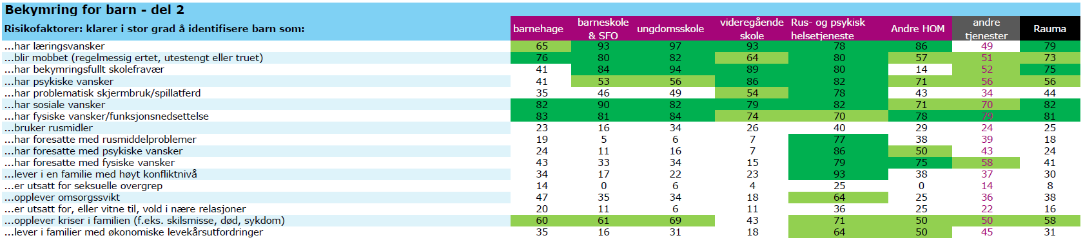

Slide 28
Trygghet i samtale med barn og unge
Rapport 2025 – Bedre Tverrfaglig innsats og samarbeid
Tilbake til innholdsfortegnelsen
Kommentar til figuren: De som svarte «ikke relevant i min stilling» ble tatt ut før prosentberegning.
Notes:
SNAKKE MED BARN/UNGE:
VIKTIG FOR Å FAKTISK FANGE OPP DE VI ER BEKYMRA FOR, VÆRE TRYGGE VOKSNE, RELASJONSKOMPETANSE. HVILKE BARRIERER HAR VI NÅR VI SKAL SNAKKE MED BARN?
SOM ELLERS I LANDET, OG FYLKET FOR ØVRIG:
STOR TRYGGHET I SAMTALER MED BARN OM MINDRE ALVORLIGE TEMA.
HER ER ANDRE HELSE OG OMSORGSTJENESTER MINDRE TRYGGE ENN ANDRE TJENSTER.
NEDE I 20%, OPP MOT ANDRE TJENSTER SOM LIGGER OVER 70%. BARNEHAGE OG ANDRE TJENESTER 57% NÅR DET GJELDER ALVOLRIGE SAMTALER.
GANSKE MYE FÆRRE SVARER MINDRE «SELVSIKKERT» NÅR DET GJELDER ALVORLIGE FORHOLD.
Mindre trygghet VED BARN I MINORITETSFAMILIER, SÆRLIG NÅR DET GJELDER ALVORLIGE FORHOLD.
BARNESKOLE/SFO OG VIDEREGÅENDE SKILLER SEG POSITIVT UT HER. LIGGER GODT OVER SÆRLIG BARNEHAGE (OPP MOT 80% OPP MOT 57%). ANDRE HOM VELDIG UTRYGGE HER, BARE 20% SVARER AT DE FØLGER SEG TRYGGE PÅ ALVORLIGE SAMTALER.
RAUMA LIKT MANGE ANDRE KOMMUNER.
Endringer i fremstilling (det som ikke nevnes er ikke endret fra spørreskjema):
Alternativene «i ganske stor grad» og «i svært stor grad» ble slått sammen til «I stor grad»
Alternativene «I svært liten grad» og «I ganske liten grad» ble slått sammen til «I liten grad»
De som svarte «ikke relevant i min stilling» ble fjernet før prosentberegning.

Slide 29
Trygghet i samtale med foresatte
Rapport 2025 – Bedre Tverrfaglig innsats og samarbeid
Tilbake til innholdsfortegnelsen
Kommentar til figuren: De som svarte «ikke relevant i min stilling» ble tatt ut før prosentberegning.
Notes:
SAMME TENDENS NÅR DET GJELDER Å SNAKKE MED FORESATTE –
LITT MINRE TRYGGE PÅ Å SNAKKE MED FORESATTE ENN MED BARNA (NATURLIG MTP RELASJON), MEN FREMDELES STOR GRAD AV TRYGGHET HER.
SAMME TENDENS: MINDRE TRYGT VED ALVORLIGE FORHOLD.
ALLE TJENESTER GODE OG TRYGGE PÅ MINDRE ALVORLIGE TEMA HOS FORELDRE,
SÆRLIG BARNEHAGE
DE ANSATTE LITT TRYGGERE PÅ Å SNAKKE MED FORESATTE FRA MINORITETSFAMILIER ENN MED BARNA V ALVORLIGE FORHOLD, FØRSTE GANG JEG HAR SETT. ÅRSAKER??
LIKEVEL MER UTRYGT Å SNAKKE MED FORESATTE OM ALVORLIGE SAKER.
Endringer i fremstilling (det som ikke nevnes er ikke endret fra spørreskjema):
Alternativene «i ganske stor grad» og «i svært stor grad» ble slått sammen til «I stor grad»
Alternativene «I svært liten grad» og «I ganske liten grad» ble slått sammen til «I liten grad»
De som svarte «ikke relevant i min stilling» ble fjernet før prosentberegning.

Slide 30
Rutiner ved bekymring
Rapport 2025 – Bedre Tverrfaglig innsats og samarbeid
Tilbake til innholdsfortegnelsen
Kommentar til nederste figur: Spørsmålet gikk til de som svarte «ja, og jeg kjenner til innholdet» eller «Ja, men jeg kjenner lite til innholdet» på øverste spørsmål.
Notes:
Endringer i fremstilling (det som ikke nevnes er ikke endret fra spørreskjema):
Nederste figur:
Alternativene «Ja, i stor grad» og «Ja, i noen grad» ble kombinert som «Ja, i noen grad eller i stor grad»
Alternativene «Ja, men i liten grad» og «Sjeldent/aldri» ble kombinert som «i liten grad, sjeldent eller aldri»

Slide 32
Avklaringer rundt mindreårige barn
Rapport 2025 – Bedre Tverrfaglig innsats og samarbeid
Tilbake til innholdsfortegnelsen
Kommentar til figuren: De som svarte «ikke relevant i min stilling» ble tatt ut før prosentberegning.
Spørsmålet ble kun stilt til ansatte i tjenester for voksne.
Notes:
Endringer i fremstilling (det som ikke nevnes er ikke endret fra spørreskjema):
Rekkefølge på svaralternativer er endret fra spørsmål til figur: «vet ikke» er flyttet fram før «sjeldent/aldri». Formålet er å systematisk flytte potensielle forbedringsmål («negative svar» om du vil) helt til høyre i alle figurer.

Slide 33
Involvering av barnet
Rapport 2025 – Bedre Tverrfaglig innsats og samarbeid
Tilbake til innholdsfortegnelsen
Kommentar til figuren: De som svarte «vet ikke» ble tatt ut før prosentberegning.
Notes:
VGS
Og rus- psyk helse klart best, over 80%
Fulgt av ungdomsskole, andre tjenester, barnehage og så barneskole/sfo. Henger jo sammen med alder.
Men: barneskole/SFO ligger lavere enn barnehage.
Andre HOM ligger lavt,
Endringer i fremstilling (det som ikke nevnes er ikke endret fra spørreskjema):
Alternativene «I svært liten grad» og «I ganske liten grad» ble slått sammen til «I liten grad»
Alternativene «i ganske stor grad» og «i svært stor grad» ble slått sammen til «I stor grad
De som svarte «vet ikke» ble tatt ut før prosentberegning.

Slide 34
Samarbeid med foresatte
Rapport 2025 – Bedre Tverrfaglig innsats og samarbeid
Tilbake til innholdsfortegnelsen
Kommentar til figuren: De som svarte «vet ikke» ble tatt ut før prosentberegning.
Notes:
HØYT VURDERT HER.
LIKT FRA RESTEN AV LANDET, DER DET GÅR NED NÅR FLERE SAMARBEIDER.
Stafettlogg et verktøy for å øke dette samarbeidet?
Endringer i fremstilling (det som ikke nevnes er ikke endret fra spørreskjema):
Alternativene «I svært liten grad» og «I ganske liten grad» ble slått sammen til «I liten grad»
Alternativene «i ganske stor grad» og «i svært stor grad» ble slått sammen til «I stor grad»
De som svarte «vet ikke» ble tatt ut før prosentberegning.

Slide 35
Hindringer for hensiktsmessig handling (1/2)
Rapport 2025 – Bedre Tverrfaglig innsats og samarbeid
Tilbake til innholdsfortegnelsen
Notes:
Her er det mange grønne tall, dvs. at veldig mange sier at de ikke påvirkes fra å gjøre det de skal ved bekymring for barn, unge eller familier.
KJENNSKAP TIL RUTINER / KUNNSKAP OM HVA MAN SKAL GJØRE – ET ARGUMENT FOR BTI I SEG SELV
Andre HOM mer redd for å ta feil enn andre.
¨
Endringer i fremstilling (det som ikke nevnes er ikke endret fra spørreskjema):
Alternativene «I svært liten grad» og «I ganske liten grad» ble slått sammen til «I liten grad»
Alternativene «i ganske stor grad» og «i svært stor grad» ble slått sammen til «I stor grad»

Slide 36
Hindringer for hensiktsmessig handling (2/2)
Rapport 2025 – Bedre Tverrfaglig innsats og samarbeid
Tilbake til innholdsfortegnelsen
Notes:
BARNEHAGENE MEST REDDE FOR Å TA FEIL – også de som treffer foreldre oftest?
ANDRE HELSE OG OMSORGSTJENESTER SKILTE SEG UT MED Å VÆRE MEST PREGET AV SMÅ FORHOLD, FOR LITEN TID OG REDD FOR Å STÅ ALENE. JOBBER KANSKJE MEST ALENE OG.
Endringer i fremstilling (det som ikke nevnes er ikke endret fra spørreskjema):
Alternativene «I svært liten grad» og «I ganske liten grad» ble slått sammen til «I liten grad»
Alternativene «i ganske stor grad» og «i svært stor grad» ble slått sammen til «I stor grad»

Slide 37
Om innføring av modell for bedre tverrfaglig innsats
Rapport 2025 – Bedre Tverrfaglig innsats og samarbeid
Tilbake til innholdsfortegnelsen
Kommentar til figuren: Spørsmålet gikk til de ansatte som hadde oppgitt å ha en lederfunksjon.
Notes:
Her er det 50% av lederne som mener det er motivasjon for endring ute hos personalet fra barnehage og ungdomsskole. Litt mer positivt fra barneskole og sfo 67% av lederne mener det er motivasjon for endring.
Totalt sett, fra «andre tjenester», er det bare 20% som mener det er motivasjon fra personalet.
Mens 60% av lederne mener de selv er motiverte og at det er administrativ støtte til dette.
Når det gjelder egen motivasjon er barnehage og barneskole veldig motiverte (88 og 100%) mens lederne ved ungdomsskole er noe mer moderate (67%).
Når det gjelder ressurser er barneskole/sfo mest positive, 67% interne ressurser og 50% eksterne ressurser.
Heller labert i barneage og ungdomsskole. 25% i barnehage og 0% fra ungdomsskole.
Ikke nok svar fra de andre tjenestene, bortsett fra «andre tjenester».

Slide 38
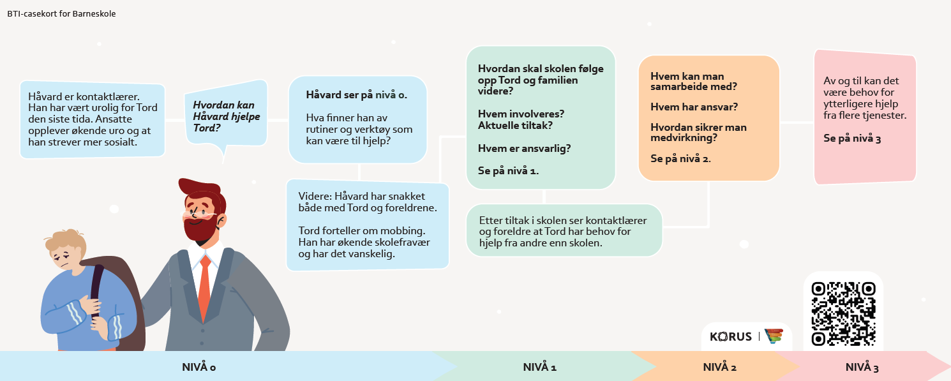
Bli kjent med BTI-modellen
Notes:
21 casekort tilgjengelige – bruk ute i tjenestene for å bli kjent med BTI!

Slide 39
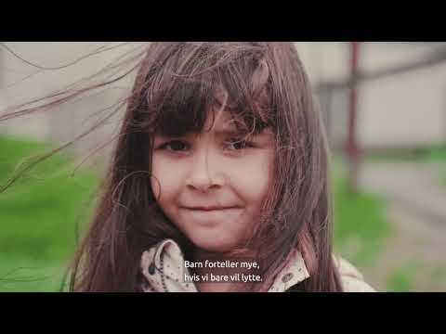
Notes:
FØRST EN KORT FILMSNUTT FRA AGDER, FOR Å FORKLARE MYE PÅ KORT TID

Slide 40
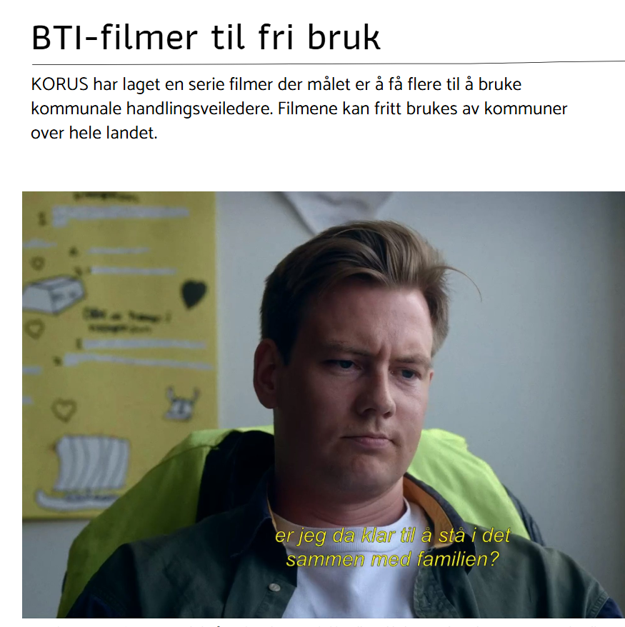
BTI filmer:
- SKULEN – Når er det rett å kople på andre tenester?
- HELSESTASJON – Korleis kan eg seia til mor at ho ikkje har bra?
- NAV – Kven er det som snakkar med med barna?
Notes:
BOHICA er et ord eller uttrykkel som brukes om mennesker som reagerer med resignasjon og passivitet på endringer eller nye initiativer i arbeidslivet. Det står for "Bend Over, Here It Comes Again" og beskriver en atferd der folk bukker ned og venter på at ting skal bli som før, i stedet for å engasjere seg i endringsprosessen.

Slide 41

Hva kan KORUS bidra med?
Bidra til oppstart, fremdriftsplan, opplæring og implementering
Jevnlig oppfølging av kommunens arbeidsgruppe / styringsgruppe
Gjennomføring av kompetansekartlegging ut til alle ansatte (BTI-undersøkelsen)
Organisering av nettverk for alle kommuner i Midt Norge
Kompetansepåfyll på rusfeltet

